Slide 1
Включения апатита в цирконе в гранитоидах северо-восточной части п-ва Таймыр
Институт геологии и геохимии УрО РАН, г. Екатеринбург
С.В. Берзин¹, Д.Л. Конопелько², С.В. Петров², В.Ф. Проскурнин³, Е.И. Берзон³, М.Ю. Курапов², Т.А. Головина⁴, Н.Я. Черненко⁵, В.С. Червяковский¹, Р.С. Паламарчук⁶
¹ – ИГГ УрО РАН, г. Екатеринбург, ² – СПбГУ, г. Санкт-Петербург
³ – Институт Карпинского, г. Санкт-Петербург, ⁴ – АО «Полиметалл УК», г. Санкт-Петербург
⁵ – ООО «Полярная экспедиционная компания», г. Красноярск
⁶ – ЮУ ФНЦ МиГ УрО РАН, Институт минералогии, г. Миаcс
Миасс, 2025

Slide 2
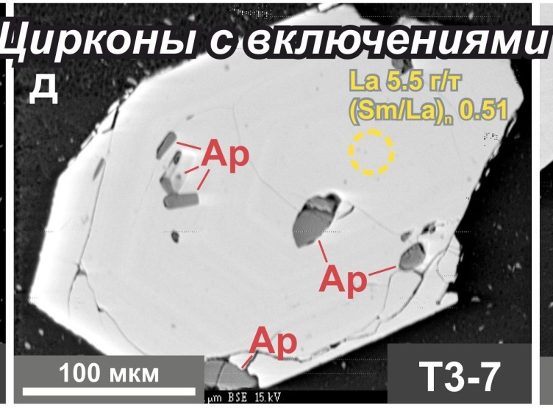
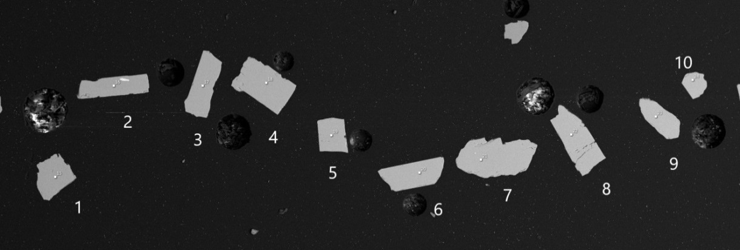
Апатит Ca₁₀(PO₄)₆(OH,F,Cl)₂
Содержания F, Cl и элементов (Mn, Sr, Th, Y, Eu, Ce) в апатите определяются составом расплава, а также окислительно-восстановительными условиями кристаллизации исходной магмы (Belousova et al., 2002; Imai, 2004; Harlov, 2015; Sun et al., 2019).
Апатит начинает кристаллизоваться на ранних этапах кристаллизации гранитных магм и повсеместно встречается в виде включений в цирконах, плагиоклазе и других минералах.
Апатит устойчив при низкотемпературном метаморфизме и при гипергенезе (Harlov, 2015).
В гранитоидах апатит является минералом концентратором летучих компонентов (F⁻,Cl⁻, SO₃²⁻), которые играют важную роль в процессах рудогенеза, в т.ч. фактически единственным минералом концентратором Cl.

Slide 3
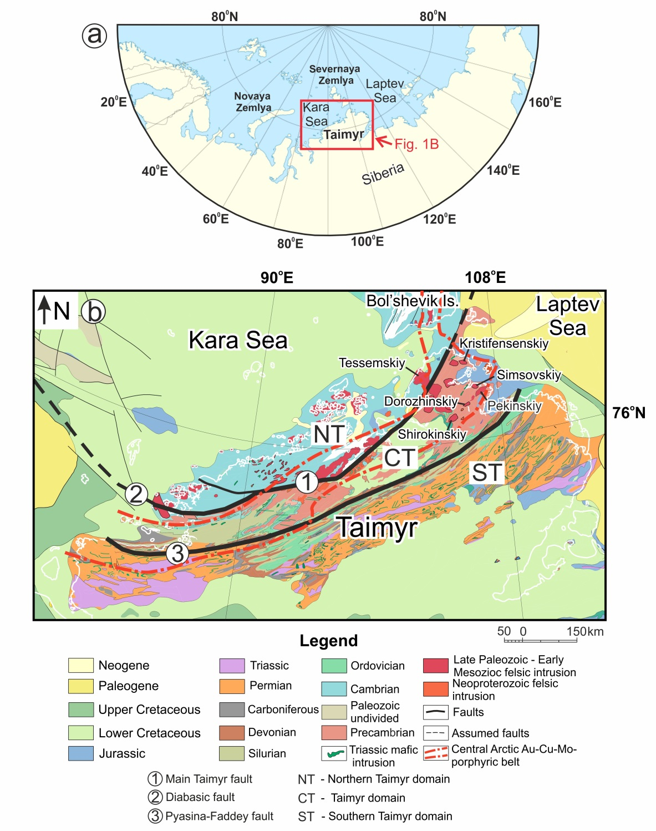
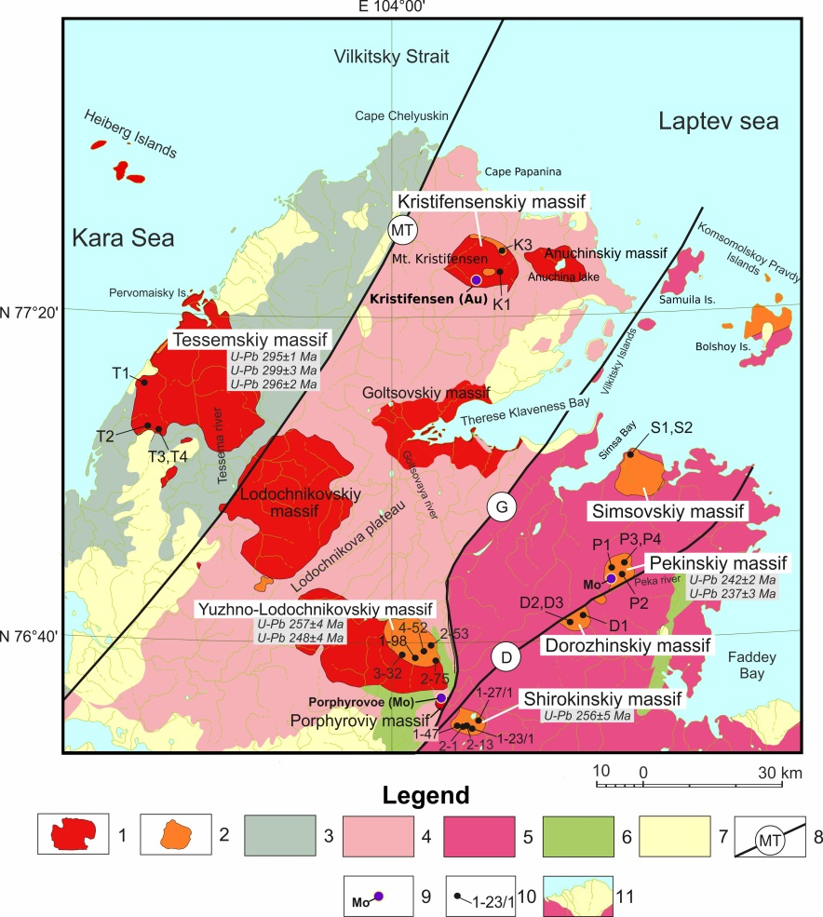
Были изучены гранитоиды Пекинского, Дорожнинского, Тесемского и Симсовского массивов
Геологическая схема Таймыро-Североземельской складчатой области и прилегающих территорий по (Верниковский, 1996; Макарьев и др., 2013; Ershova et al., 2018) с дополнениями и изменениями и положение изученных массивов гранитоидов.
Положение массивов на схеме северо-восточной части
полуострова Таймыр (Markovsky et al., 2000, Kachurina et al., 2013,
Vernikovsky, 1996, Vernikovsky et al., 2020, Kurapov et al., 2020a,
2024, Khudoley et al., 2018, Proskurnin, 2021, Berzon et al., 2021)

Slide 4
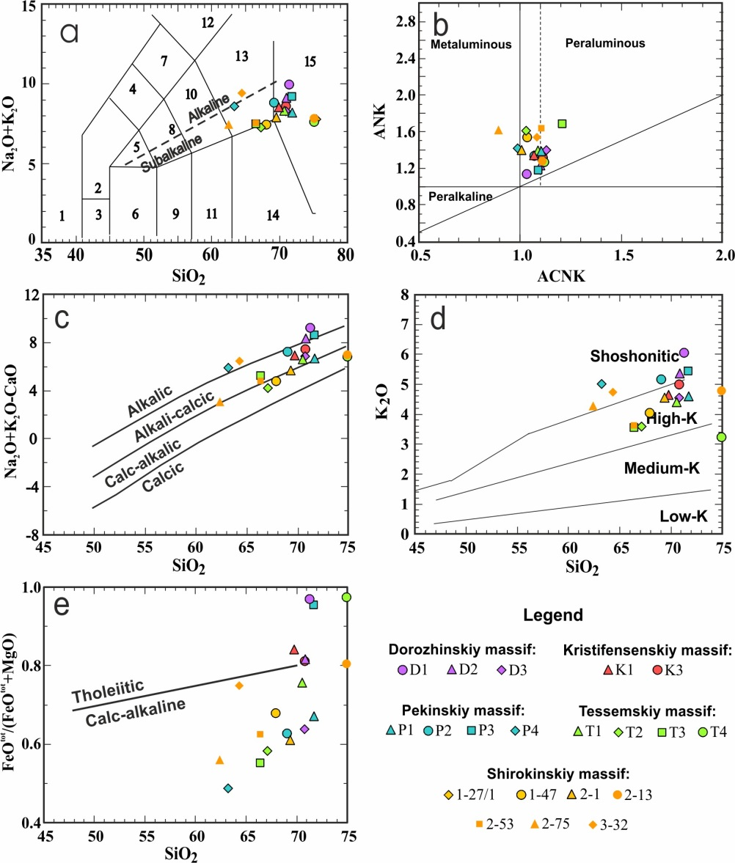
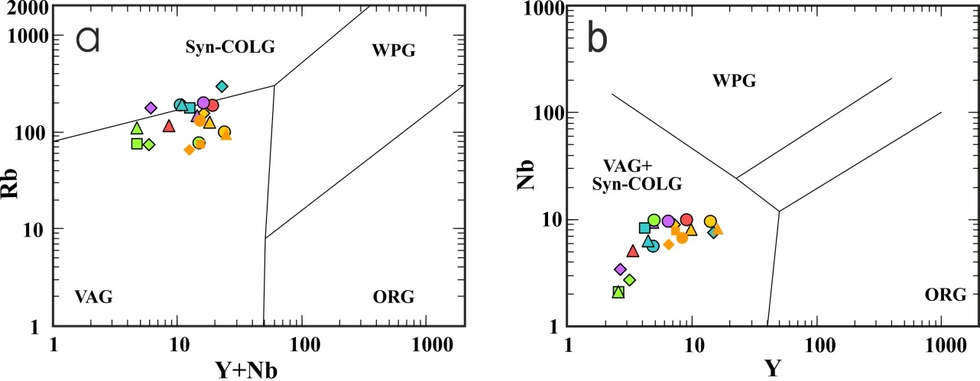
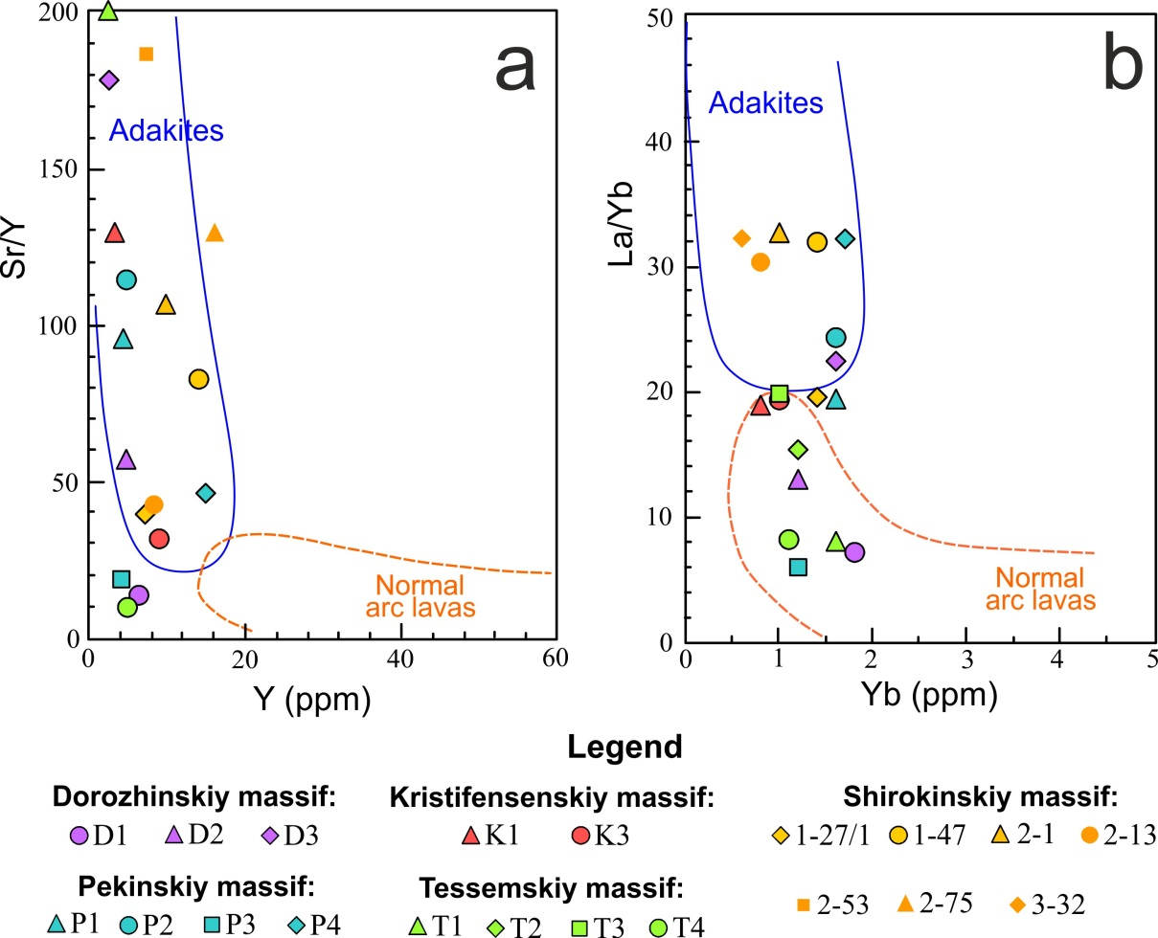
Geochemical data for intrusive rocks from the Taimyr Peninsula plotted on discrimination diagrams (a) Rb vs Y+Nb and (b) Y vs Nb after Pearce (1984).
Granitoids of the Taimyr Peninsula on discrimination diagrams (a) Sr/Y vs. Y and (b) La/Yb vs.Yb after Drummond and Defant (1990) that are used to distinguish adakite from normal arc andesite, dacite and rhyolite lavas. Field boundaries after Richards and Kerrich (2007).
(a) TAS диаграмма по Middlemost (1994), Sharpenok et al., (2013);
(b) ANK-ACNK диаграмма, ANK=Al₂O₃/(Na₂O+K₂O)_{mol.}, ACNK=Al₂O₃/(Na₂O+K₂O+CaO)_{mol.} Maniar and Piccoli (1989);
(c) (Na₂O+K₂O-CaO) - SiO₂, мас.% диаграмма, Frost and Frost (2008);
(d) K₂O - SiO₂, мас.% диаграмма, fields after Le Maitre et al. (1989);
(e) FeO_{tot}/(FeO_{tot}+MgO) - SiO₂, мас.% диаграмма, Frost and Frost (2008).

Slide 5
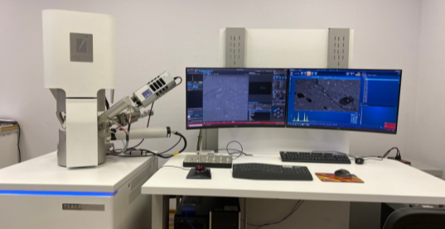
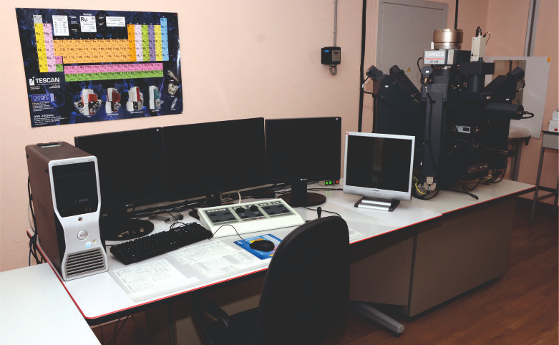
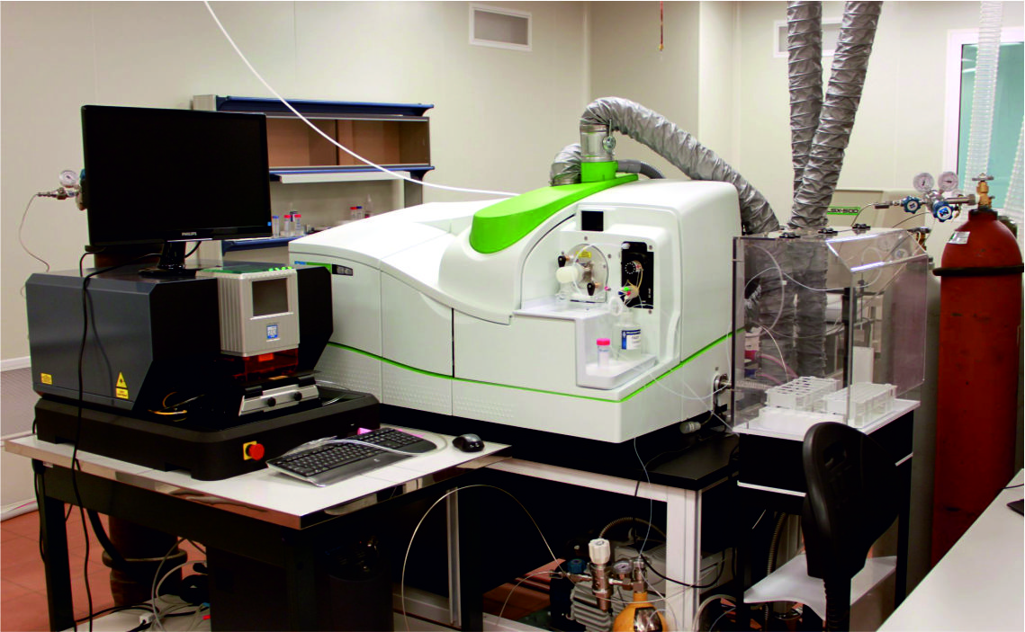
МЕТОДЫ ИССЛЕДОВАНИЯ
Съемка BSE и CL изображений циркона и апатита производились с помощью сканирующего электронного микроскопа Tescan MIRA LMS, оснащенного ЭДС приставкой EDS X-max 80 в ЦКП «Геоаналитик» ИГГ УрО РАН (г. Екатеринбург)
Определение состава минералов, съемка BSE и CL изображений циркона и электронно-зондовый анализ (EPMA) включений производились на Cameca SX100.
LA-ISP-MS изучение циркона и апатита выполнено методом LA-ICP-MS на квадрупольном масс-спектрометре NexION 300S с приставкой для лазерной абляции NWR 213 согласно методике [Зайцева и др., 2016; Chervyakovskaya et al., 2020]. Диаметр кратера 25 мкм.
EPMA:
F – предел обнаружения 0,10-0,13 мас.%, погрешность (σ) 0,15-0,22 мас.%
Cl – предел обнаружения 0,02 мас.%, погрешность (σ) 0,02-0,06 мас.%
SO₃ – предел обнаружения 0,04 мас.%, погрешность (σ) 0,04-0,10 мас.%
Были изучены включения апатита в 31 цирконе из 8 проб гранитоидов Пекинского, Дорожнинского, Тессемского и Симсовского массивов, находящиеся в северо-восточной части полуострова Таймыр.

Slide 6
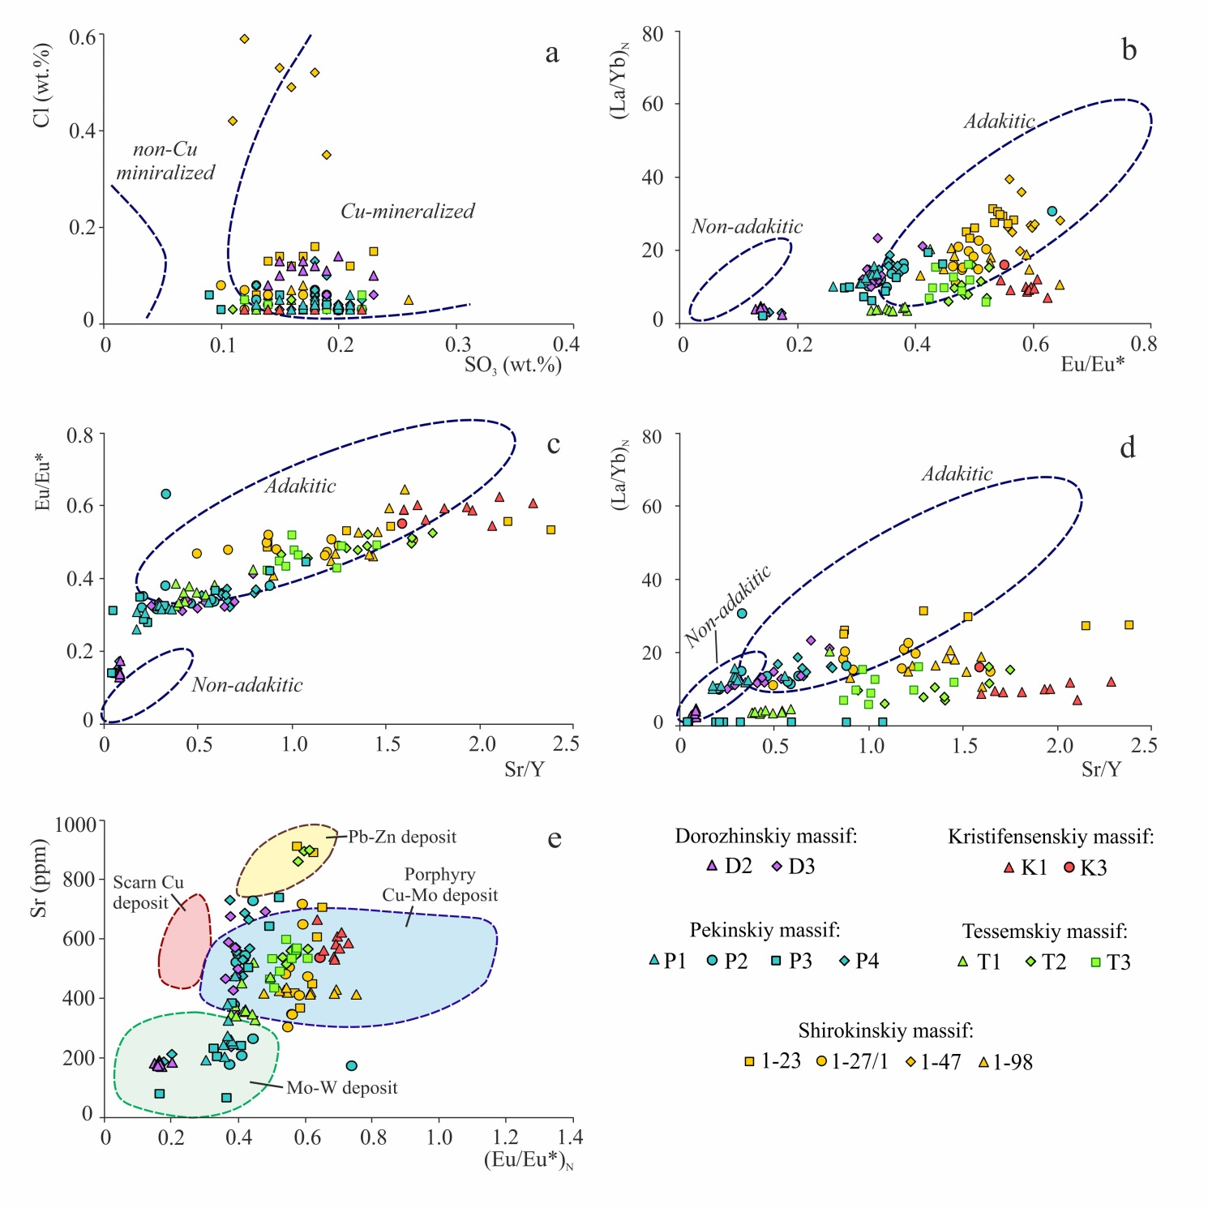
Апатит
Повышенные Sr/Y и Eu/Eu* в расплавах традиционно связываются с увеличением содержанием H₂O в надсубдукционных магмах и повышением потенциальной рудоносности рудно-магматических систем. Предполагается, что это является следствием фракционирования амфибола и, возможно, граната в глубинных магматических очагах над зоной субдукции (Müntener et al., 2001; Richards, 2011; и др.).
Pan L.-C., Hu R.-Z., Bi X.-W., Wang Y., Yan J. Evaluating magmatic fertility of Paleo-Tethyan granitoids in eastern Tibet using apatite chemical composition and Nd isotope // Ore Geology Reviews. 2020. Vol. 127. 103757.
Cao M., Qin K., Li G., Evans N.J., Jin L. In situ LA-(MC)-ICP-MS trace element and Nd isotopic compositions and genesis of polygenetic titanite from the Baogutu reduced porphyry Cu deposit, Western Junggar, NW China // Ore Geology Reviews. 2015. Vol. 65. P. 940-954.
Zafar T., Rehman H.U., Mahar M.A., Alam M., Oyebamiji A., Rehman S.U, Leng C.B. A critical review on petrogenetic, metallogenic and geodynamic implications of granitic rocks exposed in north and east China: New insights from apatite geochemistry // Journal of Geodynamics. 2020. Vol. 136. 101723.
(Berzin et al., 2024)

Slide 7
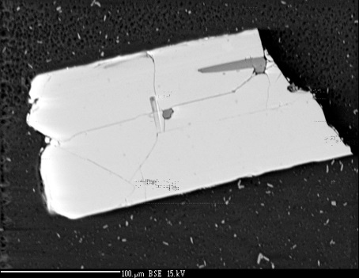
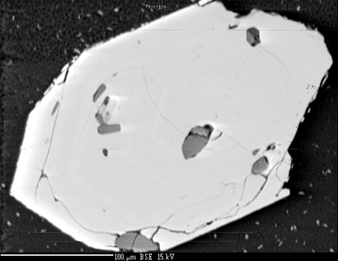
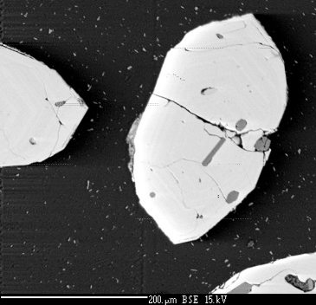
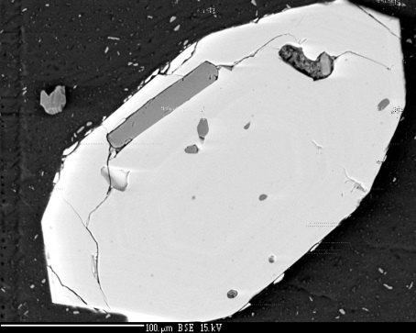
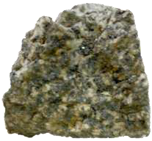
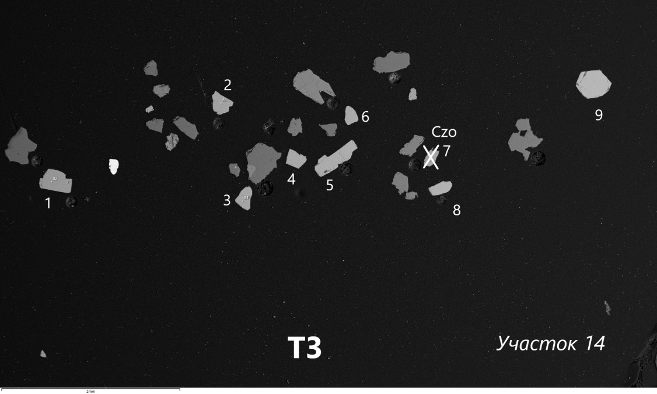
Размер включений апатита в цирконах
Тессемский масив. Проба Т3
Гранодиорит катаклазированный
Апатит во включениях
Размер от 2-5 мкм
до 85×20 мкм, д:ш 5:1 – 8:1
Апатит в протолочке 100-300 мкм
Измеренный EPMA апатит во включениях (9 зер.):
30-85 мкм (д) × 7-25 (ш)
Т.е. 1-20% от объема зерен апатита в основной массе

Slide 8
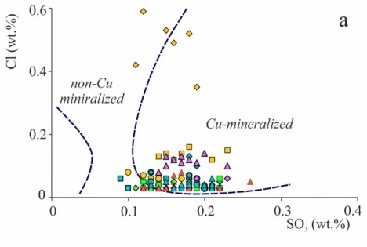
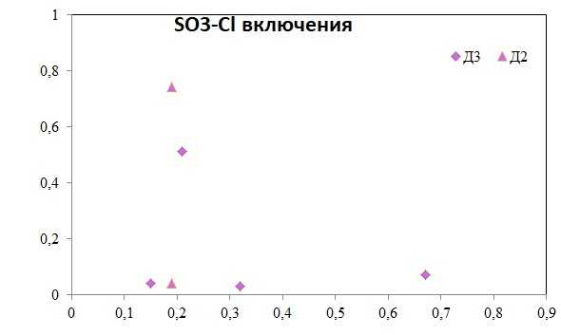
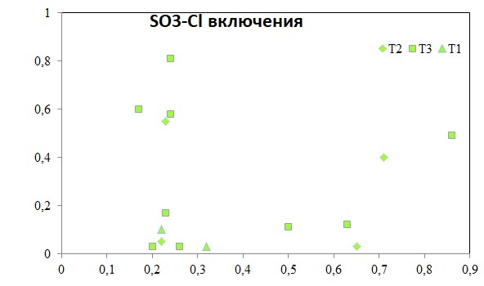
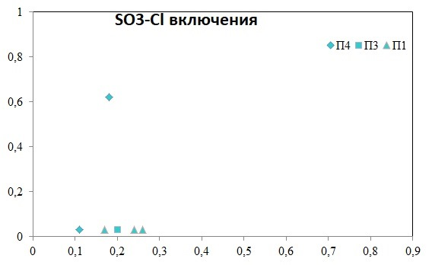
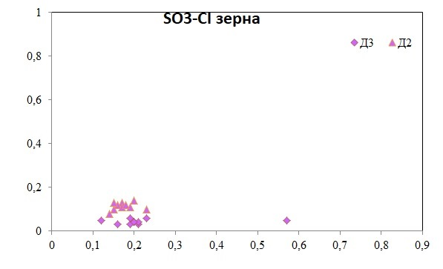
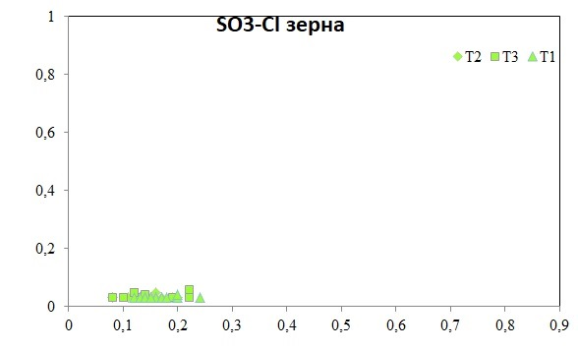
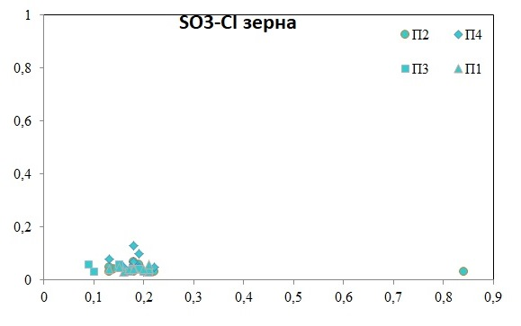
Состав апатита во включениях в цирконе и в основной массе породы
Дорожнинский массив
Тессемский массив
Пекинский массив

Slide 9
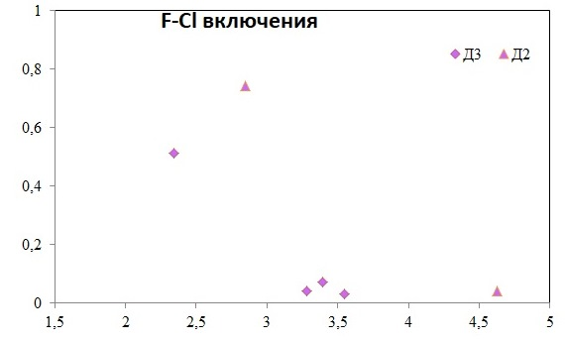
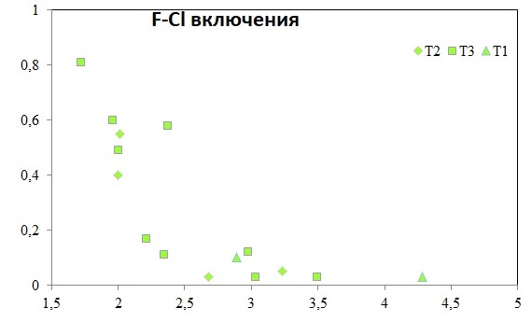
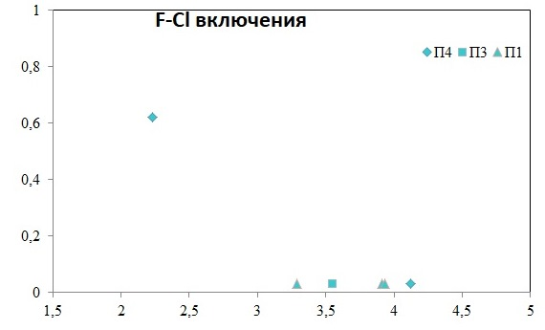
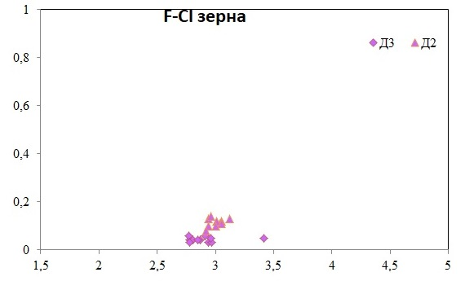
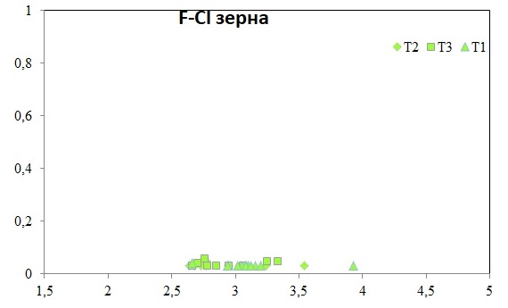
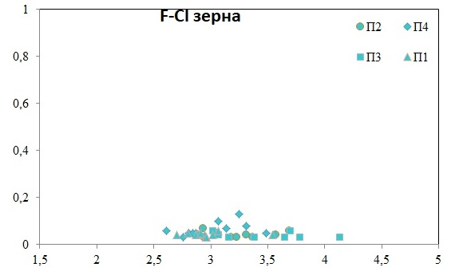
Состав апатита во включениях в цирконе и в основной массе породы
Дорожнинский массив
Тессемский массив
Пекинский массив

Slide 10
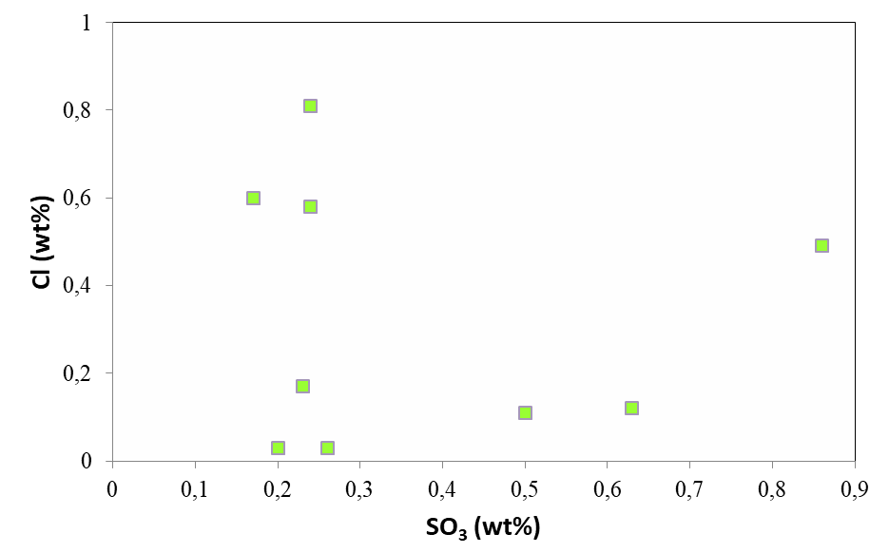
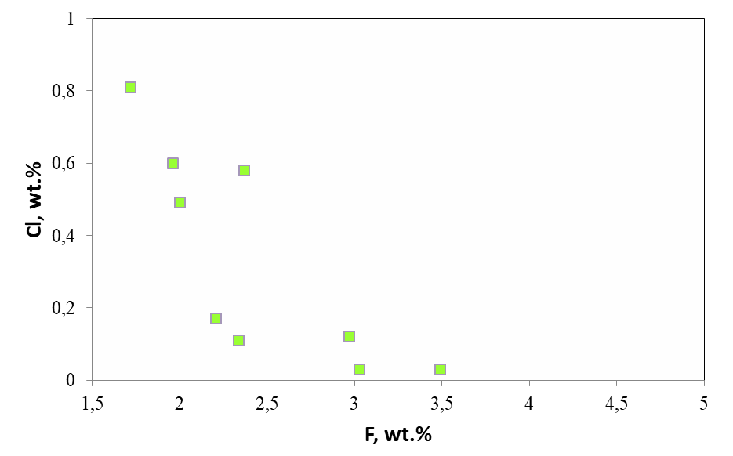
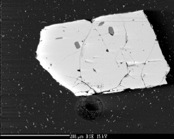
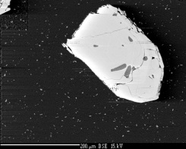
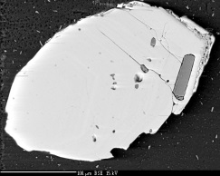
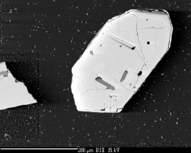
Состав апатита во включениях в цирконе и в основной массе породы в одной пробе
Тессемский масив. Проба Т3. Гранодиорит катаклазированный

Slide 11
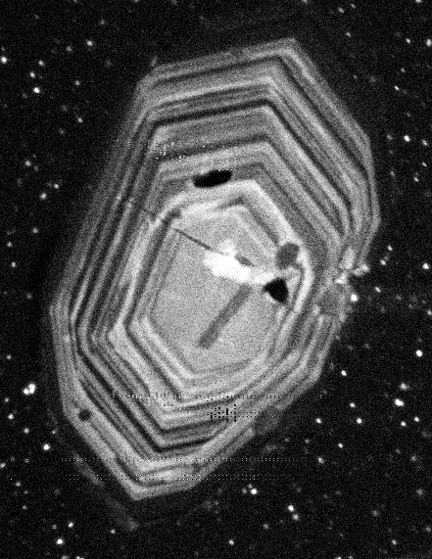
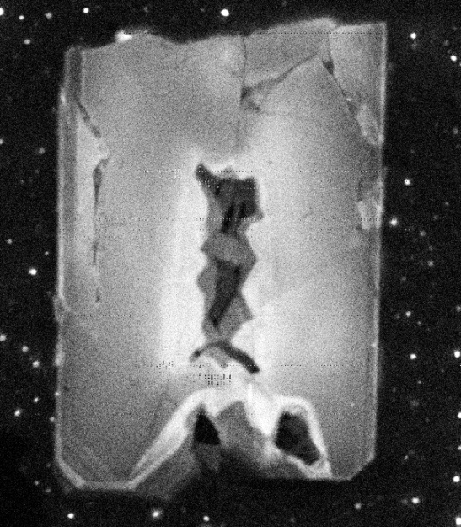
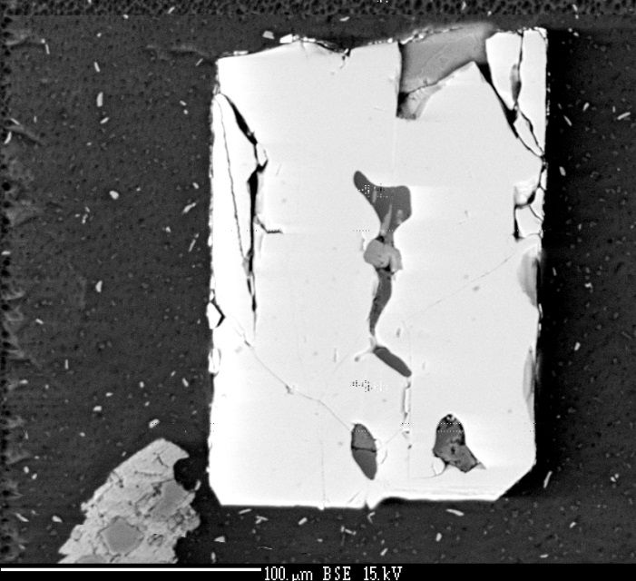
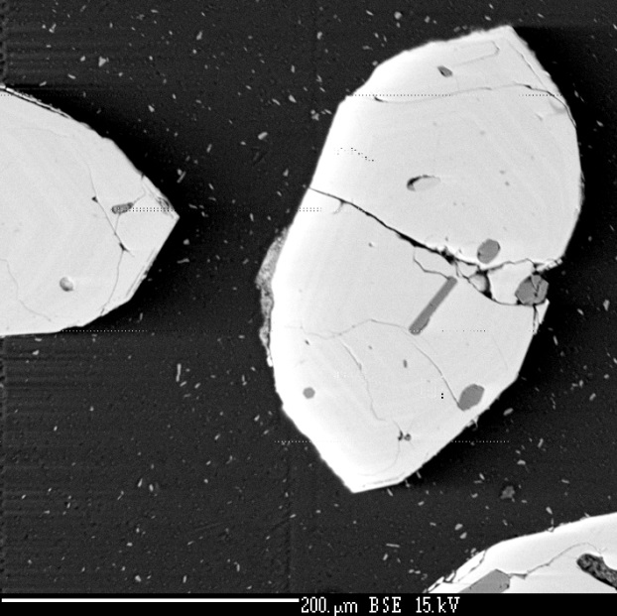
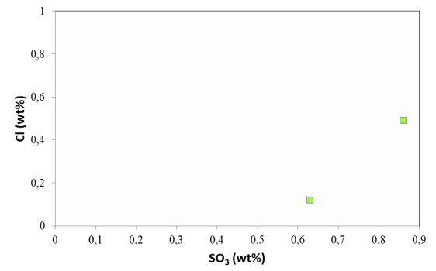
Состав включений апатита в пределах одного зерна циркона
Тессемский масив. Проба Т3. Циркон 13
Симсовский масив. Проба С1. Циркон 12
Ap
F – 3,2 wt%
Cl,SO₃ – b.d.l.
Mag
Ap
F – 3,0 wt%
Cl - 0,1 wt%
SO₃ – 0,6 wt%
Ш – 12 мкм
Ap
F – 3,6 wt%
Cl,SO₃ – b.d.l.
Ap
F – 2,0 wt%
Cl - 0,5 wt%
SO₃ – 0,9 wt%
Ш – 20 мкм

Slide 12
Выводы
По данным изучения состава апатита из включений в цирконах, показано, что гранитные магмы Дорожнинского и Тессемского массивов, в отличие от Пекинского массива, испытали сложную эволюцию составов флюидов.
Это может быть связано с потерей летучих компонентов в ходе кристаллизации гранитных расплавов и формированием метасоматических ореолов, что является важной дополнительной информацией при оценке перспектив обнаружения Cu-Mo-Au-порфирового оруденения, связанного с данными массивами.
Состав апатита (Cl, SO₃)из включений в цирконах Симсовского массива подтверждает сделанный ранее на основании изучения составов цирконов вывод [Berzin et al., 2024] о низкой вероятности формирования связанных с данным массивом порфирово-эпитермальных рудообразующих систем.
Состав апатита во включениях в цирконе может быть дополнительным источником информации о флюидной компоненте гранитных магм. Это может стать потенциальным признаком фертильности гранитоидных расплавов и поисковым признаком на порфирово-эпитермальные рудоносные системы.

Slide 13
Спасибо за внимание!

